Slide 1
Majutusruumide koristamine
Koostas Endla Kuura

Slide 2
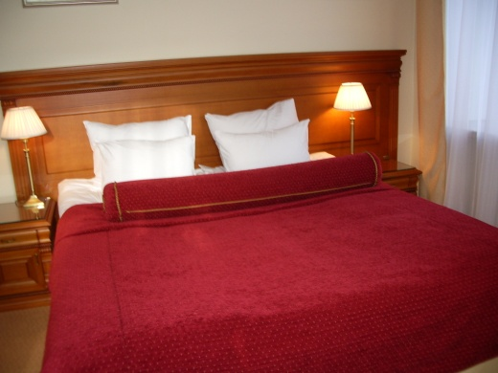
eesmärgid
Eeskujulikult puhtad ja korras ruumid
Kontrollitud ja töökorras seadmed
Toastandardiga ettenähtud varustus ja tarvikud
Turvaline ja ohutu
Mugav ja hubane
Suhtumine ja suhtlemine eeskujulik ja abivalmis
Kõige selle ees vastutab toateenija

Slide 3
Toateenija tööpäeva kirjeldus
Tööle saabumine ja riietumine
Tööülesannete saamine –infominutid
Ettevalmistustööd
Tubade koristamine, tuulutamine, klientide teenindamine jne
Pesuarvestus
Tööd laos jms
Infovahetus
Töökoha, koristustarvikute ja hotellikäru korrashoidmine
Ettevalmistused järgmiseks päevaks
Riietumine ja lahkumine

Slide 4
Toateenija välimus – tööriietus ja jalatsid
Majutusettevõtte standardile vastav tööriietus, mis on:
- mugav ja võimaldaks teha erinevaid liigutusi
- kandjale paras, katab selja ja naba
- puhas ja triigitud
- materjalist, mis laseb õhku läbi ja ei soodusta higistamist
- taskutega
Jalatsid pehme ja heleda ja painduva tallaga, kinnise ninaga, seisavad hästi jalas ja toetavad jalga
Riietust ja jalatseid hooldab toateenija ise kui pole otsustatud teisiti
Tuletage meelde nõudeid toateenindajale isikliku hügieeni ja välimuse suhtes!

Slide 5
infominutid
Koristamiseks päevatöö plaan ehk tööleht, kus on kirjas:
- kuupäev ja toateenija nimi
- selleks päevaks koristamist vajavate tubade numbrid
- iga toa seis
- saabuvate külastajate erisoovid (lisapadi)
- tubadega seotud eriülesanded (romantikatuba)
- tubade eriinfo (toas on lemmikloom, ei soovi täna koristust jne)

Slide 6
toaseisud
Toaseis annab teavet koristusmahust sellel päeval:
- vahekoristused
- lõppkoristused
- puhaste tubade tuulutamine, tolmu eemaldamine
- vahekoristusel voodipesu vahetamise vajadus
Töölehed täidetakse käsitsi väljaprinditud vormile või kasutatakse elektroonilisest infosüsteemist väljaprinditud lehti (OPERA, FIDELIO, HOTELINX)

Slide 7
Toaseisud tabelina
Toaseis | Selgitus | Inglisekeelne lühend ja tähendus
Hõivatud | Külaline kasutab tuba veel vähemalt ühe öö | OCC (occupied), SO (stay over), DI (dirty)
Lahkuja | Külaline lahkub täna hotellist | D (departue), DO (due out)
Lahkunud | Külaline on lahkunud ehk toast välja registreeritud | C/O (check-out), V (vacant)
Varajane saabuja | Külalisele on lubatud varajane sisseregistreerimine | E/A (early arrival)
Hiline lahkuja | Külalisele on lubatud hiline väljaregistreerumine | LC/O (late check-out)
Korrast ära | Toas on suurpuhastus või remont | OOO (out of order)
Vaba ja valmis | Tuba on puhas | CL (clear), R (ready), VR (vacant and ready)

Slide 8
Lisaks Eestis kasutatavad lühendid ja märgistus
Lõppkoristus – L või LKT
Vahekoristus – V või VKT
Vahekoristus = päevakoristus
Punane värv = lõppkoristus
Sinine värv = vahekoristus
Toainfo põhjal koostab toateenija tubade koristamise järjekorra
Alustatakse vabanenud tubadest
Kui tubasid on vabanenud mitu, alustatakse sellest toast, kuhu on märgitud varajane saabuja
Kui toauksel on koristamist paluv silt või põleb vastav tuli, siis see tuba koristatakse esmajärjekorras
Hea tava kohaselt ei minda hõivatud tubasid koristama enne 10.00.

Slide 9
hotellikäru
Vastavalt majutusettevõtte kodukorrale on toateenija kasutuses:
Hotellikäru
Koristuskäru
Hotellikäru ja konteiner mustale ja puhtale pesule
Hotellikäru ja pesukott/-kotid mustale pesule
Hotellikäru ja koristuskorv
Hotellikäru, konteinerid ja korvid hoitakse tööpäeva jooksul korras ja puhtana, sest:
Seda näevad ka külalised ja kujundavad oma mulje ettevõtte töökultuurist
Siis on kerge leida vajalikke tarvikuid ja koristusaineid

Slide 10
Hotellikäru komplekteerimine
Hotellikärule pannakse tööpäeva jooksul vajaminev:
- Puhas pesu
- Kliendi- ja hügieenitarbed
- Koristustarvikud
- Koristusainete kasutuslahused ja kaitsekindad
- Tualettpaber
- Pesu-, prügi- ja kilekotid
Igal asjal on kärul oma kindel koht
Hotellikäruga liikumisel arvesta, et see ei rikuks seinu ja ei vigastaks seintel olevaid alarmnuppe ning lüliteid

Slide 11
Lõpp- ja vahekoristused
Toateenija põhiülesanne
Töötatakse suulise või kirjaliku tööjuhendi alusel
Töö kvaliteeti kontrollib majaperenaine, vanem-toateenija, majapidamisjuht või keegi selleks kohustatud töötaja
Puuduste ilmnemisel informeeritakse toateenijat ja kutsutakse vigu parandama
Kui koristamise käigus rikub toateenija külalisele kuuluva eseme, teatab toateenija sellest kohe vastavalt ettevõtte kodukorrale

Slide 12
Pesu arvestus
Pesu loetakse siis, kui must pesu saadetakse pesemiseks majast välja
Pesu nimetus/toa nr | 1 | 2 | 3 | 4 | 5 | 6 | kokku
Padjapüür | 2 | 1
Voodilina, kitsas | 2
Voodiline, lai |  | 1
Tekikott | 2 | 1
Käterätik | 2 | 1
Vannilina | 2 | 1
Jalarätik | 2 | 1
Hommikumantel | 2 | 1
Meigirätik | 2

Slide 13
Muud tubadega seotud tööd
Külaliste erisoovide järgi tubade ettevalmistamine (lisavoodid, tekid, padjad, lapse söötmistoolid jne)
Eriülesannete täitmine (küünalde süütamine, lillede paigutamine, vannivee laskmine vanni jne)
Tühjana seisnud tubades ujutatakse enne külastajate saabumist kraanikausi ja põrandatrapi haisulukke, võetakse tolm ja tuulutatakse tuba

Slide 14
infovahetus
Asjakohane ja kiire infovahetus tagab külaliste probleemide ja tekkinud rikete kohese lahendamise
Infot vahetatakse suuliselt, kirjalikult ja elektrooniliselt
Infot ei vahetata ettevõttest väljapoole
külaliste kohta nähtut ja kuuldut ei edastata (diskreetsus)
Tagatakse külastaja ja tema asjade puutumatus ja turvalisus

Slide 15
Toateenija infovahetus -tabel
Info sisu -toateenindaja | Info saaja
Koristatud ja müügivalmis toad | Vastuvõtt või vahetuse vanem
Külastaja mahaunustatud esemed | Majapidamise infosüsteem või vastuvõtt
Minibaari kasutusinfo | Vastuvõtt
Reaalne toaseis erineb töölehel olevast | Vastuvõtt või vahetuse vanem või majapidamisjuht
Toal, mis pidi vabanema on pärast väljaregistreerimise aega silt „palun mitte segada“ | vastuvõtt
Tubades esinevad rikked ja puudused | Majapidamisjuht, elektrik, remondimees, tehnik
Külaline on rikkunud hotelli vara | Majapidamisjuht, remondimees
Külaline on tuppa jätnud tagasisidelehed | Majapidamisjuht või vahetuse vanem
Tavapärast tegevust häirivad nähtused | Majapidamisjuht, vahetuse vanem

Slide 16
lisatööd
Prügi kogumine ja sorteerimine vastavalt ettevõttes kehtivale korrale
Kogutud musta pesu arvestamine ja andmete sisestamine arvutisse või pesulehtede edastamine majapidamisjuhile
Puhta pesu ladustamine pesulattu
Pesu komplekteerimine
Õhtune toateenindus jne

Slide 17
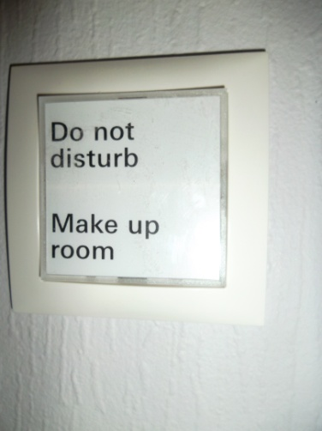
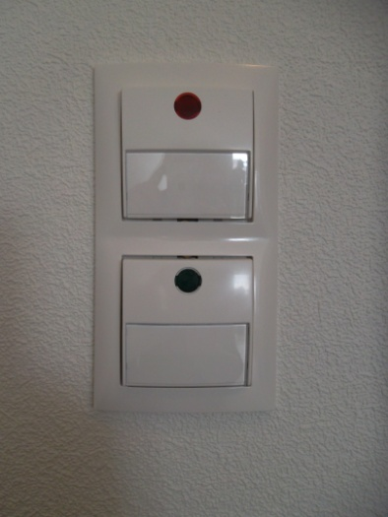
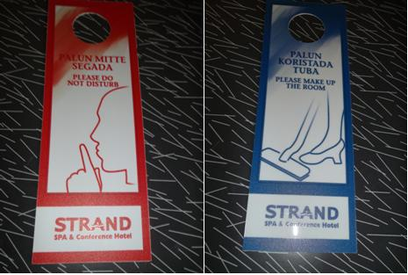
infokandjad
Palun mitte segada:
- ei soovi toa koristamist
- ei soovi, et tema toa ukse taga kolistatakse või tekitatakse müra
Sildid
Tuled
Kui selline info on toa uksel, siseneda ei tohi
Kui peale tööaja lõppu on silt ikka uksel siis märgitakse see töölehel ja teatatakse sellest majutusjuhile või vastuvõttu
- külalisega võib olla juhtunud õnnetus või terviserike

Slide 18
infomapp
Sisaldab külalisele vajalikku ja piisavat infot majutusettevõtte kohta
Info peab olema lihtsalt leitav
Eesti- inglise- ja soomekeelne või vastavalt vajadusele
Infomapis võiks olla:
- hotellis pakutavate teenuste nimekiri ja hinnad
- söögiajad
- lisateenused ja nende hinnad
- olulised telefoninumbrid
- turvalisuse ja ohutuse meelespea
Lisaks tagasiside leht, kirjutuspaber ja kirjutusvahend ning ümbrik
Info võib olla ka infokanalis, mida näeb telerist

Slide 19
Näide toateenindaja poolt tuppa jäetavast paberkandjal infost
Sildid „Palun mitte segada“ ja „Palun koristada“
Minibaari hinnakiri
Pesupesemisteenuste hinnakiri
Lisateenuste hinnakiri
Tagasiside ankeet
Hommikusöögi tuppa tellimise hinnakiri
Padjamenüü
Nimeline tervituskaart

Slide 20
Infokandjad toateenijale
Koristusjuhend
Koristusleht
Pesuarvestusleht
Pesu saateleht pesu saatmiseks pesumajja
Minibaari kontroll-leht
Inventuurileht
Infokaust mahajäetud asjade kohta
Infokaust rikete kohta
Muu ettevõtte poolt kasutatav infokandja

Slide 21
padjamenüü
Külalise mugavuseks pakutakse erinevaid patju, milledest osa võib toas juba olemas olla ja ülejäänuid saab tellida:
Pehme padi
Keskmisest kõvem padi
Allergiavaba padi
Lõhnastatud padi
Tatrapadi
Ortopeediline padi jne

Slide 22
Mahajäetud esemed
Panna kilekotti (väikesed kilekotid, mis pannakse tööriiete taskusse)
Kotti panna märkmepaber (ka taskust), kuhu kirjutatakse toa nr, kuupäev ja leidja nimi
Esemed antakse tööpäeva jooksul majapidamisjuhile või kokkulepitud töötajale
Leitud väärisesemetest, dokumentidest ja rahast teatatakse koheselt vastuvõttu
Leitud asjad sisestatakse elektroonilisse infosüsteemi
Omanikku teavitatakse ja asju hoitakse 2-3 kuud
Omanikule tagastatud asjad märgitakse infosüsteemis kuupäeva ja tagastaja nimega
Kui asjadele järele ei tulda, saab leidja soovi korral need endale või annetatakse asjad heategevuseks

Slide 23
Rikked ja lõhutud inventar
Riketest teatatakse koheselt vastavalt sisekorra eeskirjadele. Ruum märgitakse „korrast ära“ ja peale rikke parandamist koristatakse vajadusel uuesti ning teatatakse vastuvõttu, et tuba on müügiks valmis
Rikutud inventarist teavitatakse vastavalt kodukorrale. Kahju hindab tehnik. Inventar parandatakse või asendatakse, tuba koristatakse ja teatatakse vastuvõttu, et tuba on müügiks valmis

Slide 24
Minibaari kontrollimine
Minibaari kasutust kontrollitakse iga vahe- ja lõppkoristuse ajal
Puuduvad tooted märgitakse minibaari kasutuslehele
Laost tuuakse vajalikud tooted ja minibaar täidetakse
Tooted asetatakse sildiga ukse poole, hinnakiri asub toodete juures
Kontrollitakse toodete säilivusaega, vananenud tooted vahetatakse välja
Kontrollitakse, kas kõik tooted on suletud korgiga/pakendiga

Slide 25
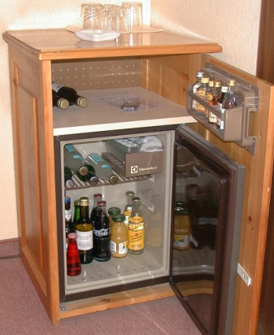
Minibaari leht
Palume märkida lehele minibaarist tarbitud tooted ning esitada leht välja registreerudes hotelli vastuvõttu.
Please note all the goods consumed and give the leaflet to the receptionist when checking out.
Nimi/Name: ……………………………………………………………………
Allkiri/Signature: …………………………………………………………..
Tooted/Products | Maht/ Capacity | Hind/ Price | Kasutatud/ Consumed
Mahl/Juice | 0,2 l | 2 eurot
Mineraalvesi/Mineral Water | 0,33 l | 0,9 eurot
Allikavesi/Spring Water | 0,33 l | 0,8 eurot
Liköör/Liquer | 0,2 l | 5 eurot
Brändi/Brandy | 0,2 l | 7 eurot
Vein/Wine | 0,75 l | 6 eurot
Õlu/Beer | 0,5 l | 0,6 EEK
Pähklid/Peanuts | 100 g | 2 EEK
Kartulikrõpsud/Chips | 150 g | 2 EEK

Slide 26
Tuppa sisenemine
Koputatakse sõrmenukkidega uksele ja öeldakse kõva selge häälega „housekeeping“, „majapidamine“ või „toateenija“
Loetakse mõttes kolmeni ja korratakse sama
Avatakse uks ja koputatakse hügieeniruumi uksele
Avatakse uks 180°, asetatakse ukse alla kiil ja hotellikäru asetatakse ukse lähedale seina äärde
Tuppa sisenemisel võetakse kaasa koristuskorv, milles on:
Mikrokiudlapid (sinine, punane, kollane, klaasilapp)
Puhastusainete kasutuslahused pihustuspudelites (klaasipuhastusaine, neutraalne aine ja neutraalne desinfitseeriv aine)
Korv asetatakse hügieeniruumi ukse juurde või kokkulepitud kohta

Slide 27
meelespea
Kuna toakoristus on kiire töö, siis liikumiste läbimõtlemine on oluline
Kehtib põhimõte – minnes viin, tulles toon
Parim viis siseõhu puhastamiseks on tuulutamine
Töötatakse aseptika põhimõtete järgi
Tähtis pole mitte ainult lõpptulemus, vaid ka protsess
Külastaja esmamulje toast on määrava tähtsusega
Töötaja enda turvalisus on sama tähtis kui külastaja turvalisus

Slide 28
Tööde järjekord
Pannakse kätte kaitsekindad
Aktiveeritakse elektrisüsteem ja kontrollitakse kõikide valgustite korrasolekut
Kui elektroonset süsteemi pole, siis kontrollitakse valgusteid puhastamise käigus
Kardinad tõmmatakse akna eest kõrvale, rulood keritakse kuni aknaraami ülemise piirini
Aken avatakse, kui seda teha ei saa, kasutatakse tuulutusavasid või konditsioneeri
Kui tuulutamine ei anna soovitud tulemust, siis kasutatakse puhta õhu lõhnaga õhuvärskendajaid va allergikutele mõeldud tubades

Slide 29
Prügi ja kasutatud asjad
Ukse poole liikudes kogutakse kokku prügi, tühjendatakse prügikastid, vajadusel puhastatakse ja pannakse sisse puhtad prügikotid
Kogutakse kokku kasutatud toidunõud ja joogiklaasid, tuppa mittekuuluvad viiakse kokkulepitud kohta
Joogiklaasid kuuluvad vahetamisele või pestakse kohapeal (oluline pesemisprotsess ja poleerimine)

Slide 30
voodipesu kokkukorjamine
Võetakse maha padjapüürid – püürid voodile, padjad toolile, lauale või kapile, mitte kunagi põrandale
Võetakse maha tekikott – tekk patjade juurde, tekikott voodile
Eemaldatakse lina ja kasutatud pesu viiakse konteinerisse või pesukotti
Kontrollige samal ajal pesu korrasolekut – katkist pesu pesumajja ei saadeta
Märkige kogutud pesu pesulehele
Kontrollige madratsite vahesid ja voodialust
Mustad voodiseelikud ja päevakatted kogutakse ja saadetakse pesusse

Slide 31
hügieeniruumis
Enne wc-poti kaane ülestõstmist vajutatakse loputuskasti nupule
Tõstetakse kaas ja kantakse puhastusaine potti
Harjatakse ning jäetakse toimima
Kogutakse kuivatustarvikud ja viiakse konteinerisse või kotti, märgitakse pesulehel
Tühjendatakse prügikastid ja vajadusel puhastatakse ning pannakse sisse puhas prügikott

Slide 32
Voodi korrastamine
Pannakse kätte puuvillased valged sõrmikud
Viiakse tuppa vajalikud pesukomplektid
Tõmmatakse voodi eemale seinast, et saaks vabalt liikuda
Kontrollitakse voodiseelikut – igast küljest põrandast ühekõrgusel
Asetatakse kattemadrats kohakuti alusmadratsiga
Asetatakse voodile puhas lina ja volditakse lahti nii, et keskmine murdejoon jääks täpselt voodi keskele
Lina katab kogu madratsi
Lina ääred keeratakse kattemadratsi alla nii, et lina on sirge, nurgad on korrektsed
Lina ei siluta käega vaid sikutatakse sirgeks äärtest

Slide 33
Tekk ja tekikott
Tekikott saadetakse pesumajja pahempidi ja tuleb pesumajast pahempidi
Tekile asetamiseks lükatakse mõlemad käed otsaavausest sisse ja käelabad nurgaavaustest välja
Haaratakse teki nurkadest ja pööratakse tekikott tekile peale
Tekikott katab kogu teki, tekk on kotis sirgelt, tekikott on sirge
Tekikoti nurgad ei ole tühjad
Tekk ei ole vastu põrandat, vajadusel toetub tekk voodile

Slide 34
Teki voodile asetamine
Erinevates tubades erinevad viisid
Sõltub päevakattest ja selle suurusest
1. 2. 3.
Päevakatteid on erineva suurusega ja erinevast materjalist
Päevatekile asetatakse hommikumantel, sussid, ilupatju, lamamisrulle jne

Slide 35
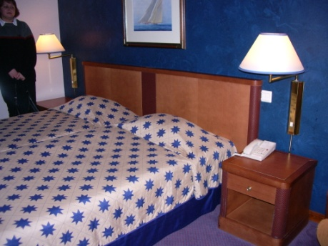
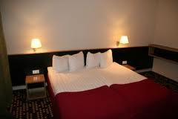
padjad
Padjad kaetakse püüriga ja asetatakse voodile kokkulepitud viisil
Padjapüüri avaus jäetakse seinapoole või laial voodil keskele
1. 2. 3.
1. padjad on päevakatte all
2. padjad on päevakatte alt väljas ja asetatud püstiselt vastu otsapaneeli
3. päevakate katab voodi osaliselt, padjad asetatud püstiselt vastu otsapaneeli

Slide 36
soovitused
Võimalusel korrastage voodit paaristööna
Ärge „lehvitage“ voodipesuga, see tekitab tolmu
Töötage ergonoomiliselt
Kordatehtud voodit ei puudutata rohkem
Kordatehtud voodile ei asetata mingeid ülearuseid esemeid
Voodi korrastamise viise on palju, sellepärast tutvuge enne tööle asumist selles toas ettenähtud standardiga
Jälgige hoolega, et pesu oleks puhas, terve ja koristamise ajal ei satuks pesu vahele juuksekarvu

Slide 37
Tagasi hügieeniruumis
Vahetage kindad
Töötamisel alustage puhtamatest pindadest ja liikuge mustema suunas
Kraanikausi kohal olev peegel puhastage ja kuivatage
Kraanikauss ja segisti niisutatakse veega, kantakse puhastusaine pinnale, pestakse harjaga, loputatakse ja kuivatatakse
Pühitakse niiskelt kraanikausi välisääred ja jalg/kapp kuni põrandani
Kraanikausi lähipinnad pühitakse niiskelt ja kuivatatakse

Slide 38
Dušinurk ja vann
Dušinurk pestakse või pühitakse niiskelt vastavalt tekkinud mustusele
Dušilift, segisti, seebialus ja torud pestakse või pühitakse niiskelt
Kõik pinnad kuivatatakse hoolikalt
Vajadusel pestakse trapp
Põrand pühitakse niiskelt mopiga
Kardin pühitakse niiskelt ja lükatakse sobilikku äärde kokku
Vann pestakse nagu kraanikauss, kuivatatakse kõik pinnad

Slide 39
Wc-pott
Pestakse wc-harja alus ja kuivatatakse
Wc-pott pestakse harjaga uuesti ja loputatakse
Jälgitakse, et saaks puhtaks ka allpoolt veepiiri
Wc-poti väliskülg pühitakse liikudes loputuskasti kaanest allapoole
Pühitakse niiskelt kõik pinnad vahetades mikrokiudlapi poolt iga kord uuele pinnale liikudes
Viimaseks pühitakse loputuskasti nupp

Slide 40
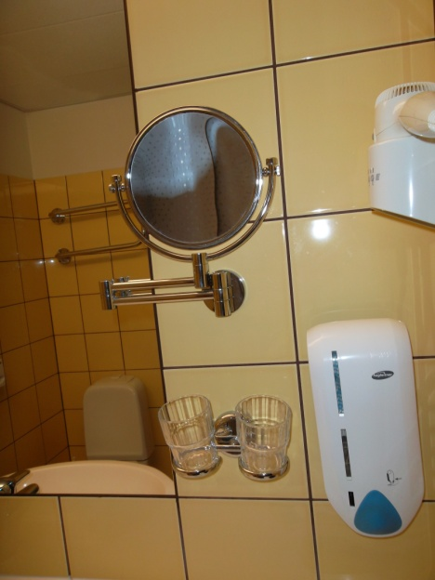
Muud pinnad
Pühitakse niiskelt kõik puutepinnad, eemaldatakse tekkinud plekid
Pühitakse uks
Kontrollitakse, kas kõik asjad on oma kohal
Võetakse käest kaitsekindad, pestakse ja kuivatatakse käed. Soovi korral pannakse kätte valged kindad

Slide 41
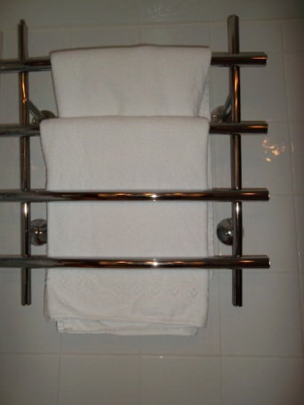
Wc-paber, rätikud, hügieenitarbed
Tualettpaberil pööratakse tagasi viimane leht ja kinnitatakse rull hoidiku kaanega
Kui tagavararullil eemaldatakse ka liimiriba, siis esimene leht keeratakse rulli südamikku
Rätikud asetatakse:
Rullikeeratuna kokkulepitud kohta
Kokkumurtuna stangedele
Kolmnurkselt nagisse
Kui rätikutel on logod, siis nii, et logod oleksid nähtaval
Hügieenitarvikud asetatakse vastavalt valikule/toastandardile kokkulepitud kohta

Slide 42
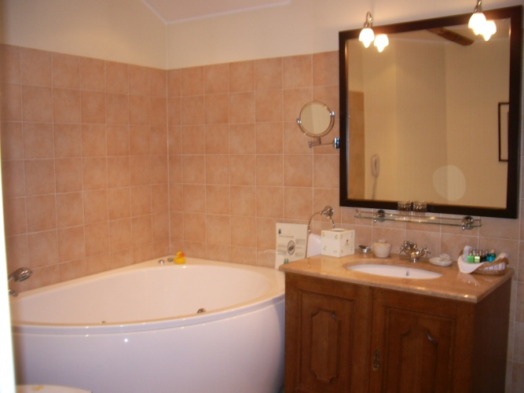
Hügieeniruumi põrand
Kontrollitakse, kas kõik pinnad on puhtad ja mittevajalikud asjad välja viidud
Pühitakse niiskelt mopikomplektiga või kasutatakse põrandapühkija-kuivatajat koos sobiva mikrokiudlapiga
Kontrollitakse, et põrandale ei jääks juuksekarvu
Rohkem sellesse ruumi ei siseneta

Slide 43
Toa puhastamine
Toa pindasid puhastatakse liikudes ukse juurest ringiga mööda tuba ja lõpetades ukse juures
Puhastatakse väheniiskelt kõik pinnad
Elektriseadmed kontrollitakse ja pühitakse, vigadest teatatakse
Riidekapp pühitakse pealt, avatakse uksed, seatakse korda riidepuud (konksud avatud sissepoole)
Varutekid-padjad korrastatakse
Kõik kapipinnad pühitakse
Sahtlid avatakse ja pühitakse seestpoolt ja väljast
NB! Kõrgete pindade pühkimiseks kasutage sobivat töövahendit, mööblile astumine on keelatud

Slide 44
klienditarbed
Kontrollitakse klienditarvete olemasolu, puuduvad asendatakse uutega
Kui toas on veekeetja ja kohvimasin, puhastatakse need, täiendatakse suhkru, tee ja kohvivalikuid
Koristamise käigus seatakse õhutemperatuuri, konditsioneeri ja põrandakütte termostaadid kokkulepitud temperatuurile
Ülearused esemed, mis ei kuulu toa komplekti, viiakse lattu tagasi
Kontrollitakse infomappi ja täiendatakse vajadusel
Jäetakse ruumi oma nimega kaart
Lõpetatakse toa tuulutamine

Slide 45
Kardinad ja põrand
Korrastatakse kardinad vastavalt toa standardile (jaotatakse ühtlaselt, külgkardin kuni aknaraamini)
Kontrollitakse, kas kõik koristustarbed on toast välja viidud
Puhastatakse põrand vastavalt pinnakattematerjalile
Puhastatakse toa uks mõlemalt poolt ja pühitakse käepide, valgusti, toa number ja märgutuled
Vaadatakse tuba üle
Suletakse uks ja kontrollitakse lukustuvust
Teatatakse toa seis

Slide 46
vahekoristus
Vahekoristusega võib alustada siis, kui külaline on eeldatavalt ärganud või toast lahkunud (peale kella 10.00)
Sisenemisel kindlasti koputada hügieeniruumi uksele, et mitte tekitada piinlikkust
Kui külaline on toas, siis küsida, kas ta soovib koristust
Külaline võib koristamise ajal viibida toas
Kui hetkel ei soovi, siis valida koristamiseks hilisem aeg ja märge töölehele
Jälgida uksel olevaid silte ja märgutulesid

Slide 47
vahekoristus
Rätikuid vahetatakse vastavale kodukorrale/külalise soovile või hiljemalt iga 3 päeva tagant
Muu koristamine sarnane lõppkoristusele
Külalise laiali asetatud asjadega kehtivad ettevõtetes erinevad korrad:
- korjatakse kokku, koristatakse tuba ja pannakse asjad endisele kohale tagasi
- ei puudutata, jäetakse samale kohale
- pannakse iga asi oma kohale ja koristatakse tuba
- kappides ja sahtlites olevaid asju ei puudutata ja neid ka ei puhastata

Slide 48
Õhtune toateenindus
Ettevalmistus magamaminekuks
- tühjendatakse prügikastid
- vahetatakse vajadusel rätikud
- tõmmatakse ette pimendavad kardinad/rulood
- eemaldatakse voodilt päevakate
- keeratakse üles üks padjapoolne tekinurk
- pannakse valgustus õhtusele režiimile, põlema jääb öölamp
- pannakse voodile maiustus ja kaardike sooviga „head ööd!“

Slide 49
Probleemsed külastajad, tagasiside
Liigutavad omavoliliselt mööblit - tuleb tagasi paigutada
Lemmikloomaga külalised – tasuline teenus. Kui lemmikloom on üksi toas, siis vahekoristust tegema ei minda. Salaja sissetoodud loomadest teatatakse vastuvõttu. Lemmiklooma karvadega kaetud vooditarbed ja kardinad saadetakse peale külastaja lahkumist pesumajja
Alusetu süüdistamine asjade või raha kadumises – tavaliselt leitakse üles
Tagasiside ja jootraha. Tagasisidet antakse kirjalikult enne majutusettevõttest lahkumist ja järjest enam ka ettevõtete kodulehtedel
Jootraha jäetakse toateenijale padjale/lauale või viiakse ümbrikus vastuvõttu

Slide 50
Toa suurpuhastus
Tolmu võtmine kõrgetelt pindadelt – laealused pinnad. Kontrollitakse ka suitsuanduri patareisid
Valgustite puhastamine – vooluvõrgust välja, kuplid maha, pühkida ja tagasi panna
Akende puhastamine – kardinate vahetamine, klaaside ja raamide pesemine, kardinapuude puhastamine
Voodi puhastamine – voodivarustuse vahetamine, madratsite puhastamine ja keeramine, patjade puhastamine ja vajadusel vahetamine
Lae- ja seinapindade puhastamine vastavalt pinnakattele
Mööbli puhastamine ja hooldamine vastavalt pinnakattele
Hügieeniruumis pestakse kõik pinnad

